Slide 1
Виды и функции речи
Выполнил: студент
2 - го курса ГМУ
Приняла: профессор
Шарипова Дильбар Яхъяевна
Душанбе - 2018

Slide 2
История возникновения «педагогической технологии»
Термин «Педагогическая технология» и первые разработки в этой области появились в США в 50-е годы ХХ века.
Период появления педагогической технологии характеризуется интенсивностью ускорения научно-технического прогресса.
Способ и условия производства интенсивно изменяются.
Перед системой образования появилось новое требование: подготовка специалистов. .

Slide 3
Совокупность методов
Технология
воспитание
Педагогическая технология
Наука о методах воздействия
Педагогика
обучение

Slide 4

Определение «Педагогическая технология»
Педагогическая технология - совокупность психолого-педагогических установок.
Педагогическая технология определяет:
- специальный набор;
- компоновка форм, методов, способов и приёмов обучения;
- воспитательные средства.

Slide 5

Сущность педагогической технологии
Как и любая технология, педагогическая технология представляет собой процесс, при котором происходит качественное изменение воздействия на обучаемого.
Педагогическую технологию можно представить следующей формулой:
«Педагогическая технология = цели + задачи + объект и субъект + методы (приёмы, средства)».

Slide 6
Обязательные признаки педагогической технологии - это системность, эффективность, воспроизводимость, концептуальность.
Главной задачей педагогической технологии является разработка учебного процесса, обеспечивающего достижение педагогом должного эффекта обучения в условиях массового образования.
Принципиально важной стороной является позиция учащегося в образовательном процессе, отношение к учащемуся со стороны преподавателя/учителя.

Slide 7
Отношения преподаватель – учащийся
Доминирующая фигура - вдохновитель
Преподаватель/учитель
(Носитель информации)
Двигатель

Slide 8
Подчинённый
Получатель информации
Cтудент/ученик
(Вдохновляемый)
Приведенный в действие

Slide 9

Классификация педагогических технологий:
1. Традиционные технологии – объяснительно-демонстративный метод обучения.
Метод осуществляется с использованием лекций, рассказов, бесед, демонстрационных опытов трудовых операций, презентаций, экскурсий и многих других. При данном методе деятельность учащегося направлена на получение информации и указаний. В результате данного метода формируется «знания-знакомства»

Slide 10
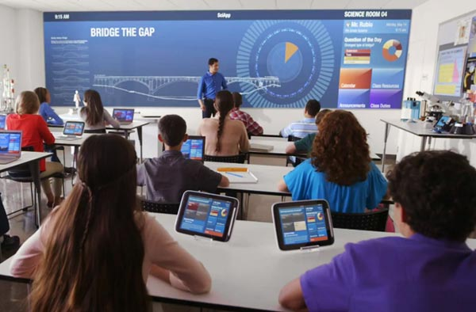
.
2. Инновационные технологии – это такое образование, которое способно к саморазвитию и которое создаёт условия для полноценного развития всех своих участников; отсюда главный тезис; инновационное образование – это развивающее и развивающееся образование
Это комплекс из трёх взаимосвязанных составляющих: 1. Современное содержание - развитие компетенций; адекватных современной бизнес-практике; 2. Современные методы обучения; 3. Современная инфраструктура обучения.

Slide 11
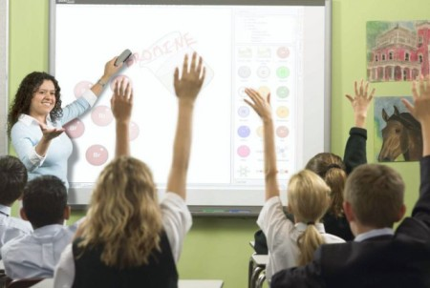
Основанием для выбора технологий обучения является, прежде всего, уровень самостоятельности учащихся в учебной деятельности. Поскольку необходимо сформировать у учащихся полный цикл познавательного акта и профессиональной деятельности, то основным принципом формирования будет подбор технологий, направленных на обучение
Критерии выбора педагогических технологий

Slide 12
Cовременные педагогические технологии
Информационно-коммуникационные технологии (ИКТ)
Технология портфолио
Креативные технологии
Игровые технологии
Личностно-ориентированного образования
Коллективный способ обучения

Slide 13
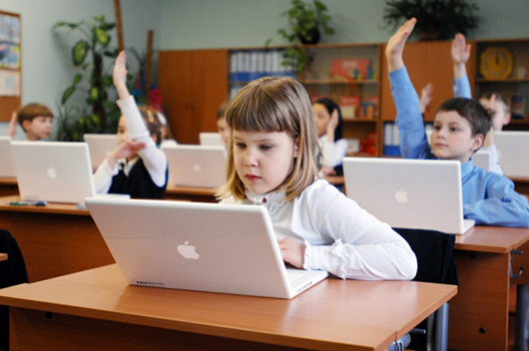
Информационно-коммуникационные технологии
Внедрение ИКТ в содержание образовательного процесса подразумевает интеграцию различных предметных областей с информатикой, что ведёт к информатизации сознания учащихся и пониманию ими процессов информатизации в современном обществе.

Slide 14

Технология портфолио
Технология портфолио позволяет учитывать результаты, достигнутые студентом в разнообразных видах деятельности:
- учебной;
- творческой;
- музыкально-исполнительной и др. и является важным элементом деятельного подхода к образованию.

Slide 15
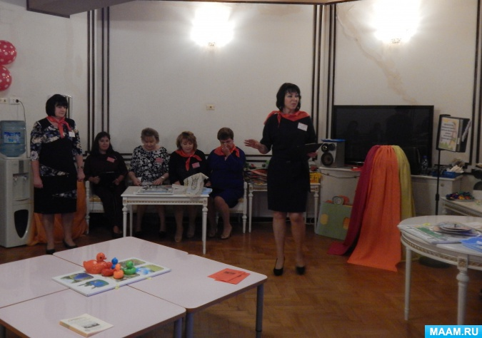
Креативная технология
Креативная педагогика - наука и искусство творческого обучения.
Креативная педагогика учит обучаемых учиться творчески, становиться созидателями самих себя и созидателями своего будущего.

Slide 16
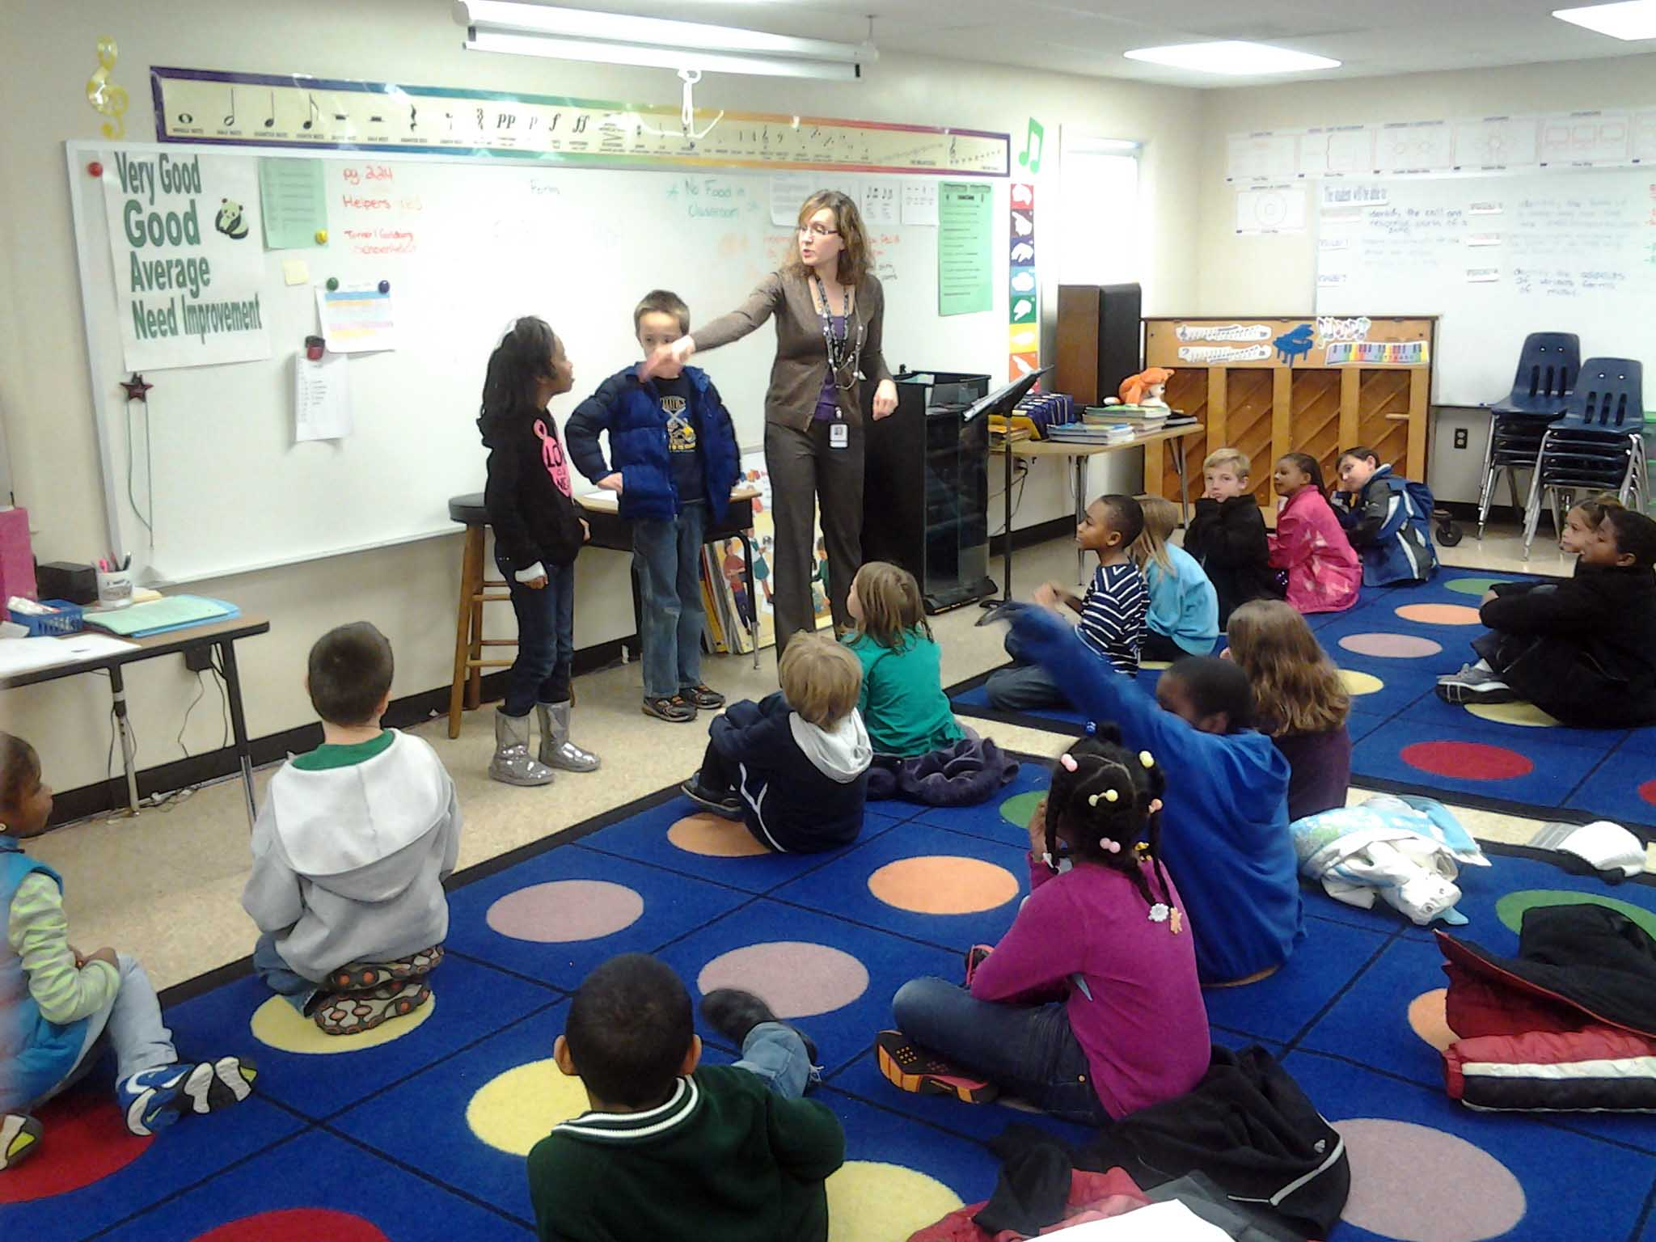
Игровые технологии
Игровое обучение - это форма учебного процесса в условных ситуациях, направленная на воссоздание и усвоение общественного опыта во всех его проявлениях. Это всевозможные формы образования без принуждения, образовательные развлечения.

Slide 17
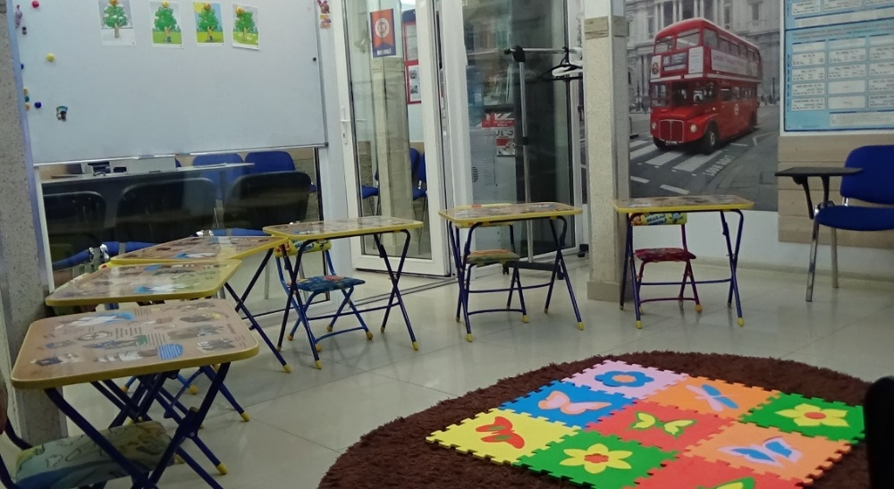
Личностно-ориентированные технологии
Личностно-ориентированные технологии ставят в центр всей школьной образовательной системы личности обучающихся, обеспечение комфортных, бесконфликтных и безопасных условий их развития и реализации природного потенциала.

Slide 18
Наряду с перечисленными технологиями в современном образовательном процессе рождаются и современная образовательная технология
СОВРЕМЕННЫЕ ОБРАЗОВАТЕЛЬНЫЕ ТЕХНОЛОГИИ
Современные образовательные технологии направлены на цель повышения качества образования, результатом которого является:
- личностный - качественное изменение личностного потенциала;
- профессиональный рост педагогов - овладение передовым педагогическим опытом, осмысление закономерности учебно - воспитательного процесса. Педагог начинает правильно воспринимать поступок учащегося, находить причины конфликтов и способы их решения;

Slide 19
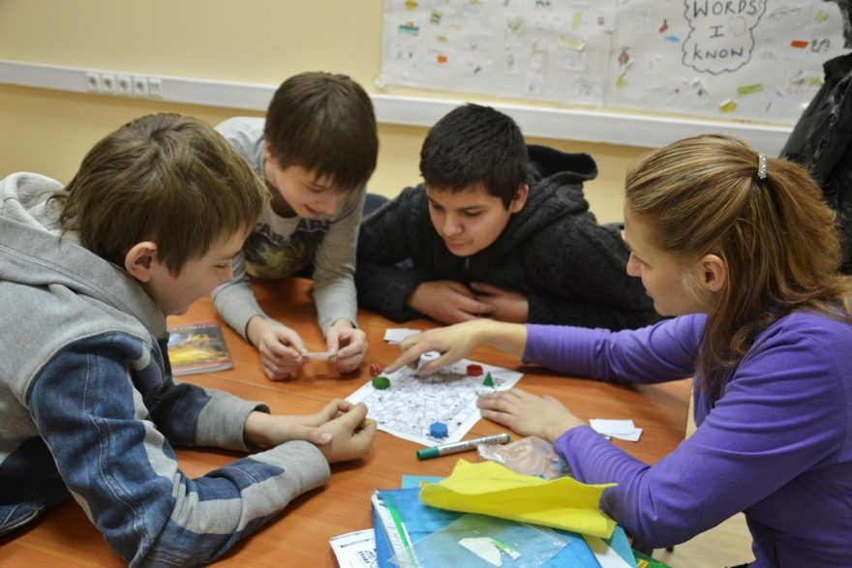
- успешность воспитанников в учебно-образовательной деятельности - ученики, имеющие высокий уровень знаний, способные использовать полученные знания в жизни, любящие учёбу и всегда готовые к получению новых знаний;
- создание здоровой среды в коллективе – дружелюбно настроенные педагоги, здоровая конкуренция между учащимися, а также разные факторы, такие как освещение, организация, микроклимат и т.д.

Slide 20
Спасибо
за внимание

